Slide 1
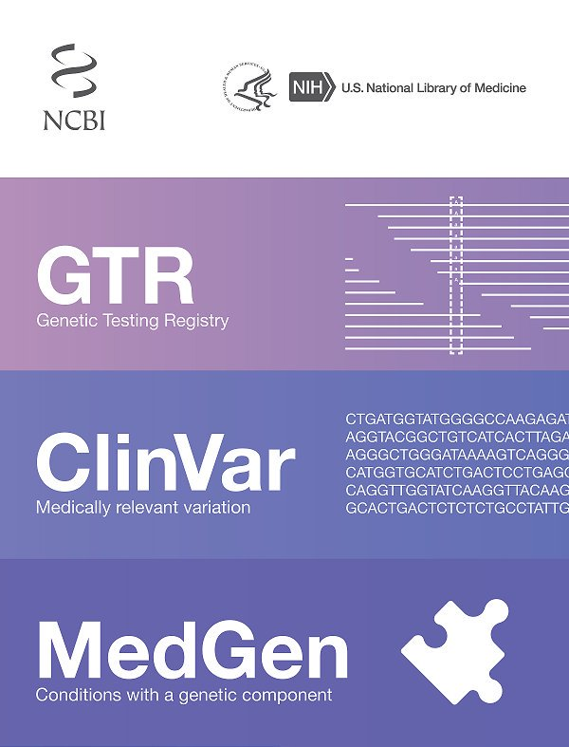
Gestione delle tracce di annotazione e studio di varianti genetiche associate a malattie
OBIETTIVO DELL’ESPERIENZA
Imparare e visualizzare il genoma umano e le sue annotazioni, con funzioni di zoom-in, zoom-out e selezione tracce
Imparare ad interpretare il significato funzionale di varianti geniche associate a malattie tramite Ensembl ed OMIM
Scoprire la frequenza di determinate mutazioni nella popolazione

Slide 2
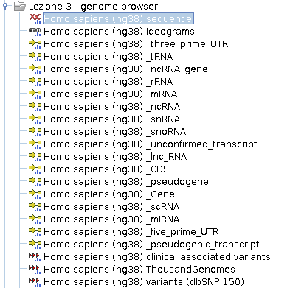
Materiali
Abbiamo a disposizione:
Il genoma completo umano
Numerose tracce di annotazione scaricate da Ensembl
Le annotazioni «base» sono quelle legate a geni, trascritti e proteine (CDS)
Abbiamo però annotazioni ben più avanzate, come quelle relative ai singoli esoni, agli UTR, ma soprattutto alle varianti genetiche note

Slide 3
Visualizzare le «annotation tracks»
Ciascuno di questi files può essere aperto singolarmente con un doppio click
La prima traccia è quella relativa alla sequenza genomica umana: in questo momento stiamo visualizzando il cromosoma 1, ma possiamo spostarci alla visualizzazione degli altri dal menù a tendina sulla destra (cerchio rosso).
E’ possibile effettuare uno zoom utilizzando il pulsante che trovate in basso a destra (mostrato a fianco)

Slide 4
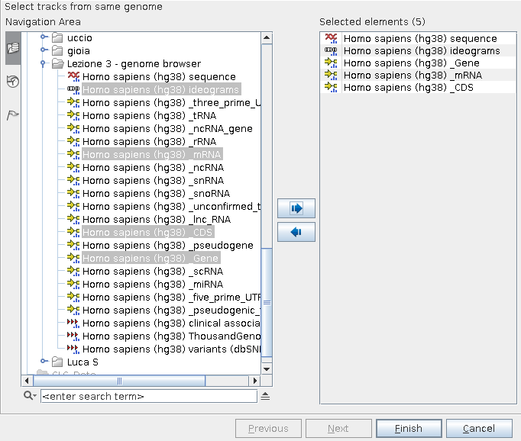
Visualizzare più «annotation tracks» simultaneamente
Ciascuno di questi files può essere aperto singolarmente con un doppio click
Potete selezionare le tracks che ritenete più utili (sarà poi semplice rimuoverle con un click con il tasto destro, selezionando «remove track»), di modo che queste vengano aggiunte alla visualizzazione
Proviamo ad iniziare includendo le informazioni di base: sequenza genomica, bandeggi (ideograms), geni, mRNA e CDS
Potete salvare questa «track list» nella vostra cartella e modificarla a piacimento in un secondo momento

Slide 5
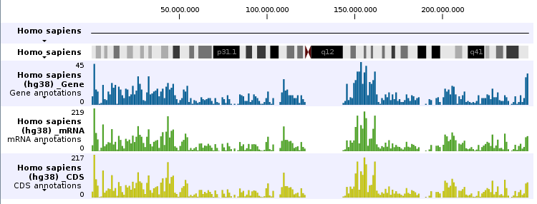
Come si presenta la visualizzazione
Inizialmente la visualizzazione non è forse chiarissima, ma solo perché stiamo visualizzando un intero cromosoma ed i dati sono moltissimi e pertanto rappresentati sotto forma di istogrammi. In realtà i dati contenuti sono gli stessi di quelli presenti in un normalissimo genome browser come Ensembl o UCSC, e ce ne possiamo rendere facilmente conto zoomando su un qualsiasi regione genomica fino a quando non riusciamo ad identificare un gene

Slide 6
Come si presenta la visualizzazione
Ad esempio ora abbiamo centrato la visualizzazione su un gene localizzato sul cromosoma 1: le sue coordinate genomiche sono indicate dalla barra di navigazione a destra (siamo nella regione tra circa 170 e 180 milioni di bp) e la track dei bandeggi indica che ci troviamo nella banda q25.2
Il gene mostra apparentemente 4 isoforme di splicing alternativo (mRNA track) che codificano quindi 4 proteine distinte (CDS track). Il gene in questione, se volete cercarlo (barra «find» cercata in rosso, da cui dovrete selezionare la traccia relativa ai geni dal menu a tendina), è il gene TDRD5

Slide 7
Un rapido confronto con Ensembl
Come vedete i dati sono gli stessi e da qui possiamo ricavare alcuni dettagli in più riguardo ai 4 trascritti: ad esempio la lunghezza di mRNA e proteine codificate, il loro transcript support level (massimo in questo caso, cioè 1) e link clickabili che ci permetterebbero di recuperare le sequenze nucleotidiche e proteiche corrispondenti

Slide 8
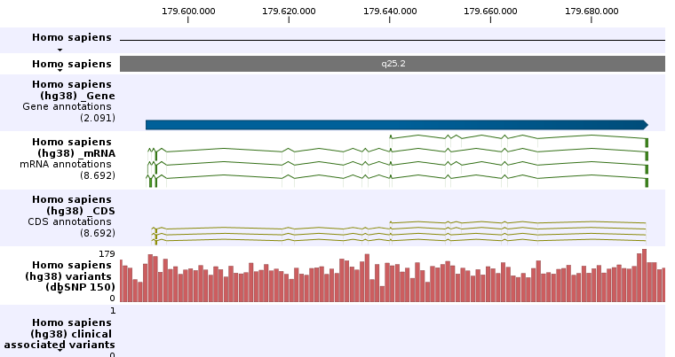
Domanda: il gene TDRD5 è associato a varianti genetiche? In caso affermativo, queste possono determinare patologie?
Possiamo valutarlo semplicemente partendo dal genome browser del CLC: aggiungiamo alla visualizzazione le tracce relative a varianti genetiche di dbSNP (il database più ampio, che include tutte le varianti, anche non patogeniche), e quelle di ClinVar (cioè con rilevanza clinica, quindi molto più interessanti per i nostri scopi
Potete notare che la track relativa a dbSNP si è popolata di numerose varianti, mentre quella di clinvar è vuota -> è molto probabile che non siano note mutazioni a carico di questo gene che possano portare a fenotipi patologici di rilievo.
Posso ad ogni modo studiare meglio le varianti associate a questo gene, e per farlo potremmo zoomare sull’ultimo esone

Slide 9
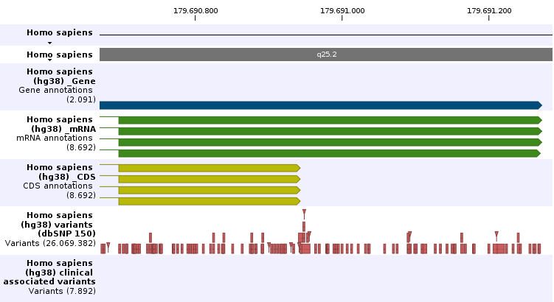
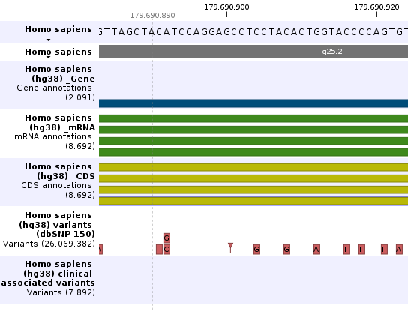
Domanda: il gene TDRD5 è associato a varianti genetiche? In caso affermativo, queste possono determinare patologie?
Le mutazioni note sono molte e ciascuna di queste è associata ad una freccia rossa… possiamo zoomare ulteriormente per capire di che tipo di varianti si tratti
Notate le SNP in rosso, che riportano le varianti relativamente alla sequenza del genoma di riferimento, in alto

Slide 10
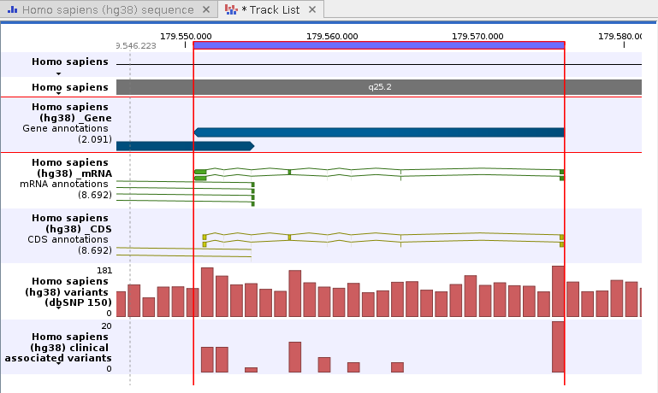
Cerchiamo un caso alternativo, in cui un gene sia associato a varianti genetiche di rilevo in ambito clinico
Il gene NPHS2 sembra fare al caso nostro! Notate quante varianti sono presenti nella track di clinvar… restano sempre una piccola frazione di quelle presenti in dbSNP, ma ciò è del tutto normale visto che la maggior parte delle varianti genetiche sono silenti o presenti in regioni non codificanti (e quindi non hanno impatto su struttura e funzione delle proteine)
Come nel caso precedente è possibile zoomare per localizzare le varianti associate a significato clinico. Notate la loro presenza in regioni esoniche… come mai ciò accade secondo voi?
Ipotizziamo ora di aver identificato alcune di queste tramite un approccio di risequenziamento genomico oppure exome sequencing: quale potrebbe essere la loro conseguenza sul fenotipo oppure sullo sviluppo di malattie?

Slide 11
STEP 1: ispezioniamo la funzione del gene su Ensembl
Da Ensembl possiamo come prima cosa scoprire il nome completo del gene: NPHS2 stomatin family member, podocin
Questo può già essere utile per una ricerca in letteratura, ma ancora di più lo saranno i termini Gene Ontology (Biological process, Moleculr function e Cellular component)
Tramite queste scopriamo che, tra le altre cose, la proteina codificata dal gene probabilmente è coinvolta nella riorganizzazione del citoscheletro e nello sviluppo di un particolare tipo di cellule. Queste informazioni possono aiutarci a focalizzare meglio i possibili impatti delle mutazioni a suo carico

Slide 12
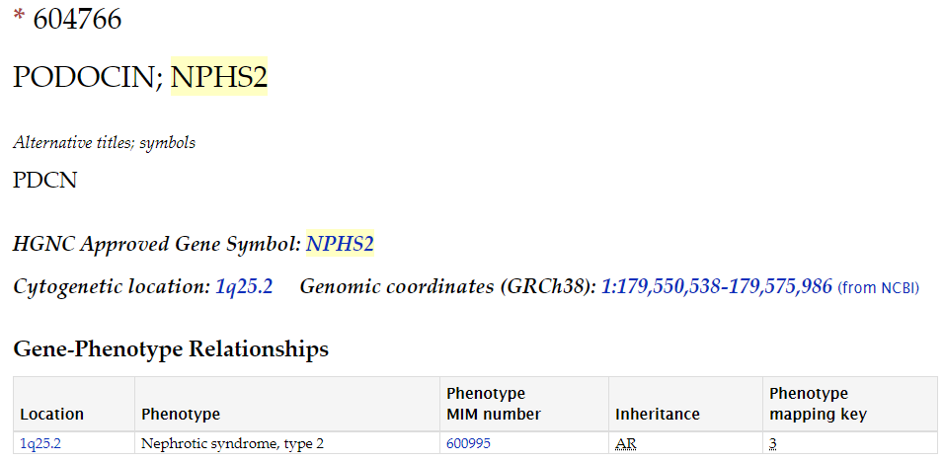
STEP 2: OMIM
OMIM è un database molto importante che raccoglie informazioni relative a malattie genetiche caratterizzate da classica ereditarietà Medeliana.
https://omim.org
La scheda relativa ad NPHS2 (raggiungibile con una semplice ricerca testuale) ci spiega subito che mutazioni a carico di questo gene sono legati ad una malattia nota come «nephrotic syndrome, type 2»
Il tipo di ereditarietà è «AR», ovvero autosomico recessivo. Con altri esempi potreste trovare AD (dominante), Mu (multifattoriale), oppure altri simboli che indicano ereditarietà X-linked

Slide 13
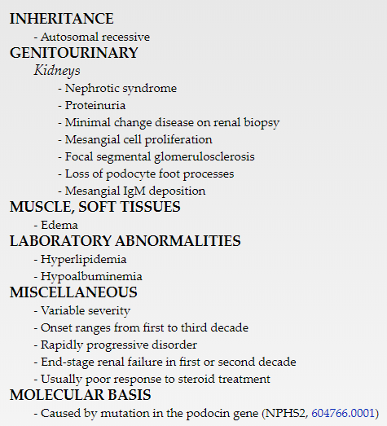
OMIM – RELAZIONE TRA MUTAZIONE E FENOTIPO
E’ possibile cliccare sul codice identificativo presente dotto «Phenotype MIM number» per essere reindirizzati alla scheda relativa alla malattia. Oltre ad un testo molto dettagliato, «clinical synopsis» ci permette di sapere qualcosa di più sulle manifestazioni più rilevanti di questa patologia
Ci resta da chiederci quali siano le mutazioni (tra tutte quelle presenti sul nostro genome browser) che sono associate allo sviluppo di questa malattia
In parte ciò può essere visto dalle sezioni «molecular genetics» e «genotype/phenotype correlations» in OMIM, in particolare per quanto riguarda le mutazioni maggiormente studiate o che si ritrovano con la maggior frequenza
Tuttavia possiamo avere una panoramica forse più completa dal genome browser (sia in CLC che in Ensembl)

Slide 14
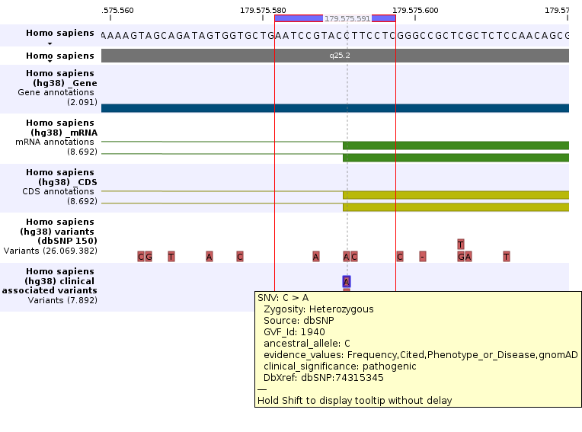
ISPEZIONE NEL DETTAGLIO DI UNA SNP – CLC Genomics
Prendiamo in esame questa SNP:dove è localizzata? Guardiamo la posizione rispetto alle annotazioni di esoni e CDS
In questo caso la clinical significance è indicata come «pathogenic». Come mai secondo voi? Pensiamo ai possibili effetti che questa mutazione potrebbe avere sullo splicing…
Sulla destra vedete alcune mutazioni esoniche che però non sembrano essere presenti nella track di Clinvar, ma solo in quella dbSNP. Questo potrebbe essere legato al fatto che le mutazioni sono sinonime (non comportano il cambio di aa), oppure alla sostituzione consevativa con aa «simili»

Slide 15
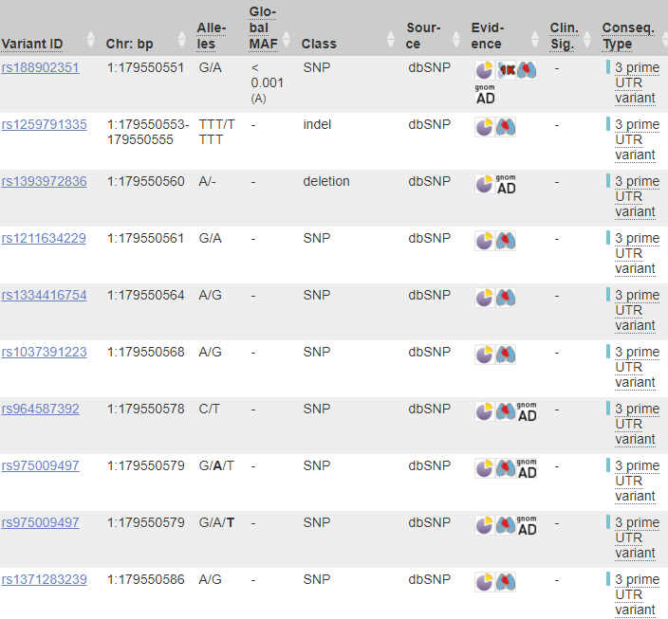
ISPEZIONE NEL DETTAGLIO DI UNA SNP – ENSEMBL
Le stesse identiche informazioni, e con più dettaglio, sono recuperabili tramite Ensembl, da «Genetic Variation» e poi «Variant Table»
Ci verrà mostrata una tabella molto ampia, contenente tutte le varianti note in dbSNP (la maggior parte delle quali non sono legate allo sviluppo di patologie»
Importante notare la posizione (Chr:bp), la classe (SNP, insertion, deletion, ecc.) e e la localizzazione sul gene (3’UTR, 5’UTR, intron, exon, intergenic)
Possiamo però ordinare le mutazioni sulla base del loro significato clinico (colonna (Clin. Sig.))

Slide 16
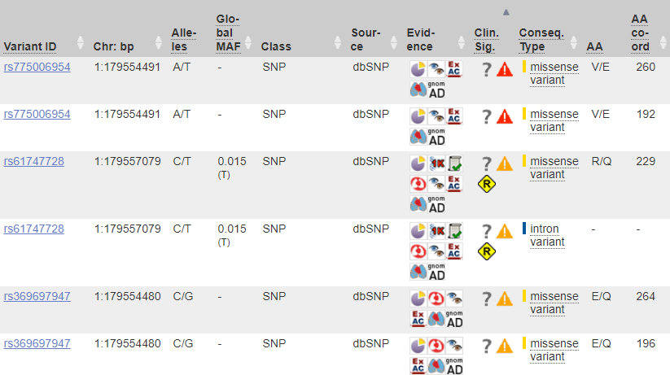
ISPEZIONE NEL DETTAGLIO DI UNA SNP – ENSEMBL
Notiamo ora la presenza di alcune mutazioni contrassegnate da un triangolo rosso (pathogenic), giallo (likely pathogenic) e ? (incerto). A volte potrebbero essere anche presenti simboli con croci blu o verdi (benigne e probabilmente benigne)
In questo caso le due varianti patogeniche sono legate a mutazioni missenso
La prima è legata ad una SNP A -> T, con conseguente variazione dell’aa in posizione 260 da V ad E
Riuscite ad identificare la stessa mutazione nel genome browser del CLC Genomics Workbench? Teniamo presente che ognuna di queste mutazioni può essere studiata nel dettaglio cliccando sul link «variant ID»

Slide 17
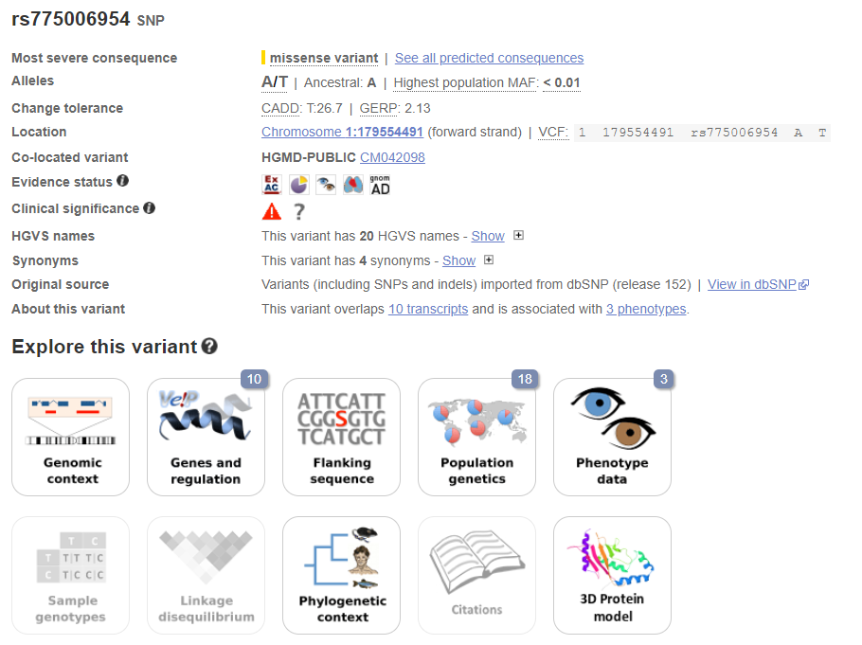
DETTAGLI – FREQUENZA, LETTERATURA ED ALTRO
Utile ad esempio studiare la letteratura scientifica (se disponibile la troverei sotto «citations»), «phenotype data» (collegamento a malattie), «genes and regulation» (localizzazione su mRNA e proteine, conseguenze funzionali. N.B. in quest’ultimo caso ogni mutazione potrebbe avere un effetto diverso su varianti di splicing alternativo distinte (le coordinate numeriche cambiano!
La cosa forse più interessante per la nostra esercitazione potrebbe essere lo studio della frequenza, cliccando su «population genetics»

Slide 18
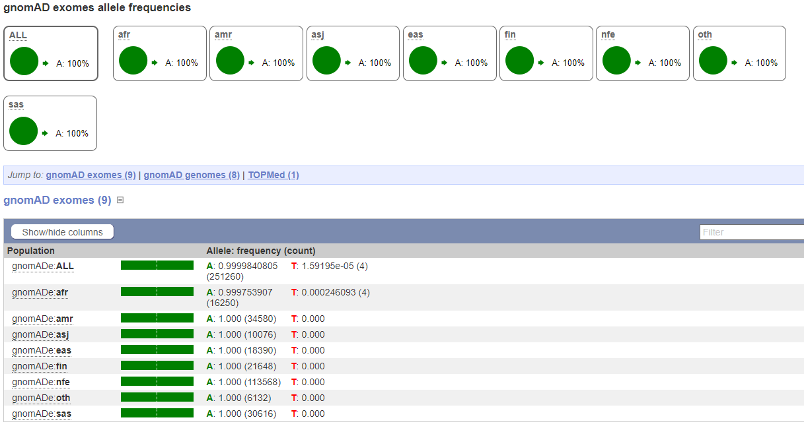
DETTAGLI – FREQUENZA, LETTERATURA ED ALTRO
Diagrammi a torta ed istogrammi ci aiutano a capire quale sia la frequenza di una variante nella popolazione
In questo caso è estremamente rara, in quanto presente (per arrotondamento) nello 0% degli individui su scala mondiale.
In relatà i casi sono 4 su 251264 (i numero assoluti sono tra parentesi), e la cosa interessante è che tutti questi casi sono stati ritrovati in individui di una determinata popolazione, «afr» (individui di discendenza africana): 4 su 16254
Vista la gravità della malattia, questa bassa frequenza non è inattesa… naturalmente la diagnosi può acquisire una ulteriore valenza sulla base del background etnico del paziente, in quanto spesso alcune patologie sono maggiormente associate ad alcune popolazioni umane

Slide 19
ESERCITAZIONE PRATICA
Potete scegliere un qualsiasi gene di vostro interesse (anche navigando a casaccio sul genoma umano nel CLC Genomics Workbench): identificatene uno caratterizzato dalla presenza di almeno una variante con significato clinico!
Cecate di capire dove siano localizzate queste varianti rispetto ad introni, esoni e regioni codificanti proteine
Tentate di individuare la possibile funzione del gene tramite Ensembl
Studiate il possibile effetto fenotipico e patologico della mutazione individuata con l’aiuto di OMIM. Da che modalità di ereditarietà è caratterizzata?
Selezionate una singola variante tra quelle identificate: quale è il suo effetto sull’mRNA e sulla proteina codificata? Riuscite ad identificare le sue coorinate (genomiche, sul trascritto e sulla proteina). Se questa mutazione ha un effetto sulla proteina, di che effetto si tratta?
E’ disponibile letteratura scientifica a riguardo? Quale è la frequenza di questa mutazione nella popolazione mondiale? E in particolari popolazioni? C’è una associazione con gruppi etnici?

